Slide 1
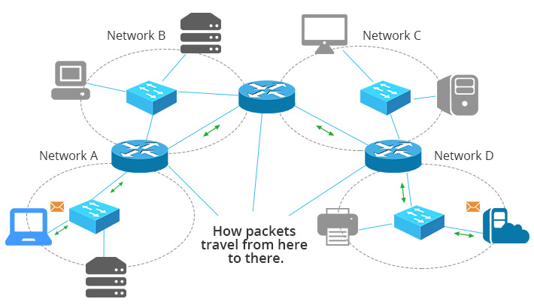
Protocoles de routage RIP et OSPF

Slide 2
Protocole RIP (Routing Information Protocol)
Objectif :
Trouver le chemin le plus court (nombre de sauts -appelé métrique- minimal ) d’un routeur à un autre.
Principe :
Etape 1 : Communication de chaque routeur aux plus proches voisins de la distance qui les sépare.
Etape 2 : Routes connues de proche en proche et mise à jour des tables de routage.
Exemple :
« Si Routeur 1 connaît Routeur 2 et que Routeur 2 connaît Routeur 3 alors Routeur 1 connaîtra Routeur 3 via Routeur 2 ».

Slide 3
Protocole RIP
Mise à jour des tables de routage
4 possibilités lors de la réception d’une réponse par un routeur :
Découverte d’une nouvelle route vers un routeur inconnu : ajout dans la table.
Découverte d’une route plus courte vers un sous-réseau connu passant par un autre routeur : suppression de l’ancienne route et inscription de la nouvelle dans la table.
Réception d’une nouvelle route mais plus longue que celle connue : pas de prise en compte.
Réception d’une route existante mais plus longue venant du même routeur : apparition d’un problème sur l’ancienne route et mise à jour avec la nouvelle route.

Slide 4
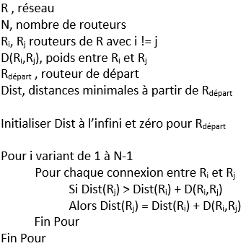
Protocole RIP et algorithme de Bellman-Ford
Implémentation du protocole RIP
Algorithme de Bellman-Ford.
Programmation dynamique.

Slide 5
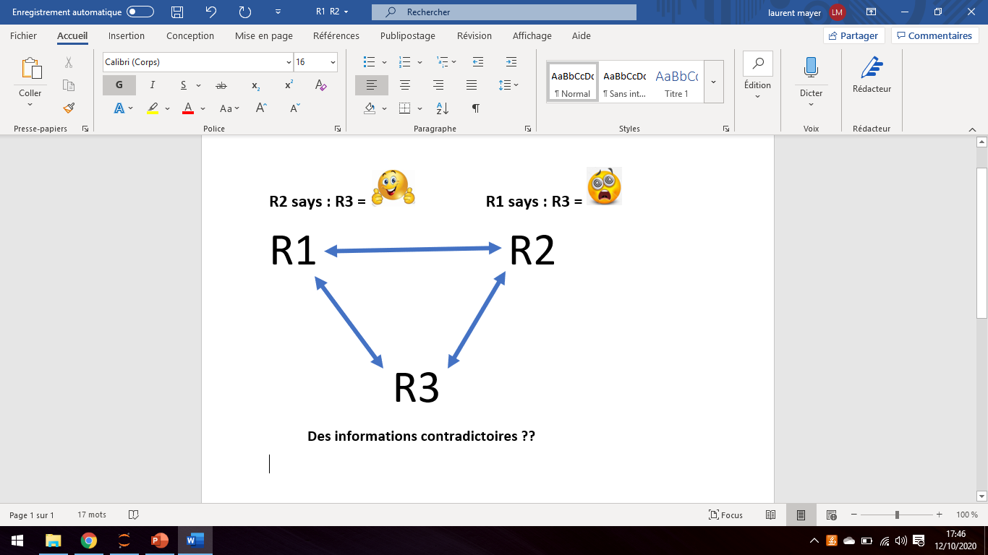
Protocole RIP et inconvénients
Pas de prise en compte de la qualité de connexion.
Peu efficace en complexité (jusqu’à N³).
Risque de bouclage infini.

Slide 6
Protocole RIP et règles
Nombre maximal de sauts autorisés : 15. Paquet supprimé au-delà.
Diffusion des tables de routage toutes les 30 secondes. Suppression d’une route problématique au bout de 2 minutes.
Silence d’un routeur pendant 3 minutes : route supprimée et remplacée par une autre (si communication d’un autre routeur).

Slide 7
Protocole OSPF (Open Shortest Path First)
Objectif :
Trouver le chemin le plus court (en fonction du coût d’une route) d’un routeur à un autre.
Principe :
Etape 1 : Recherche par chaque routeur de ses voisins dans une zone jusqu’à l’obtention de la topologie complète du réseau.
Etape 2 : Calcul de la meilleure route d’un routeur à chacun des autres de la même zone en fonction seulement du coût le plus faible (débit) et mise à jour de sa table de routage.

Slide 8
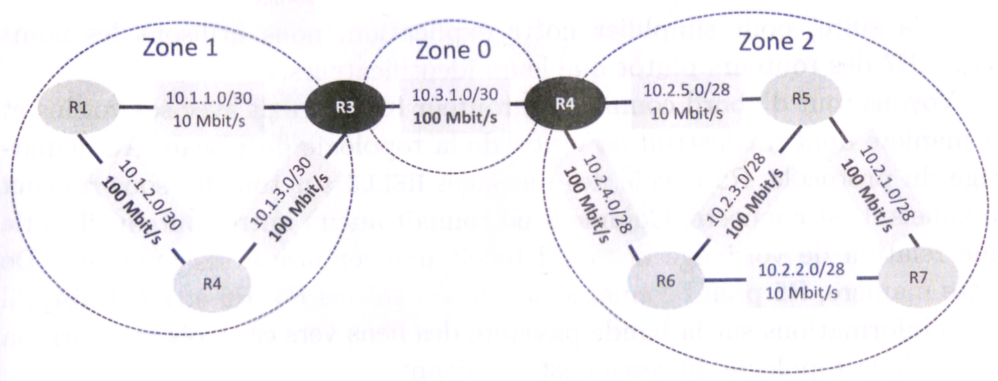
Protocole OSPF et zonage
Messages entre routeurs « zonés ».
La « zone 0 » dite « backbone », lien entre les zones.
R3 et R4, des routeurs ABR en lien entre leur zone et la backbone.
Echange des topologies des réseaux des zones entre routeurs ABR.
Topologie d’un réseau

Slide 9
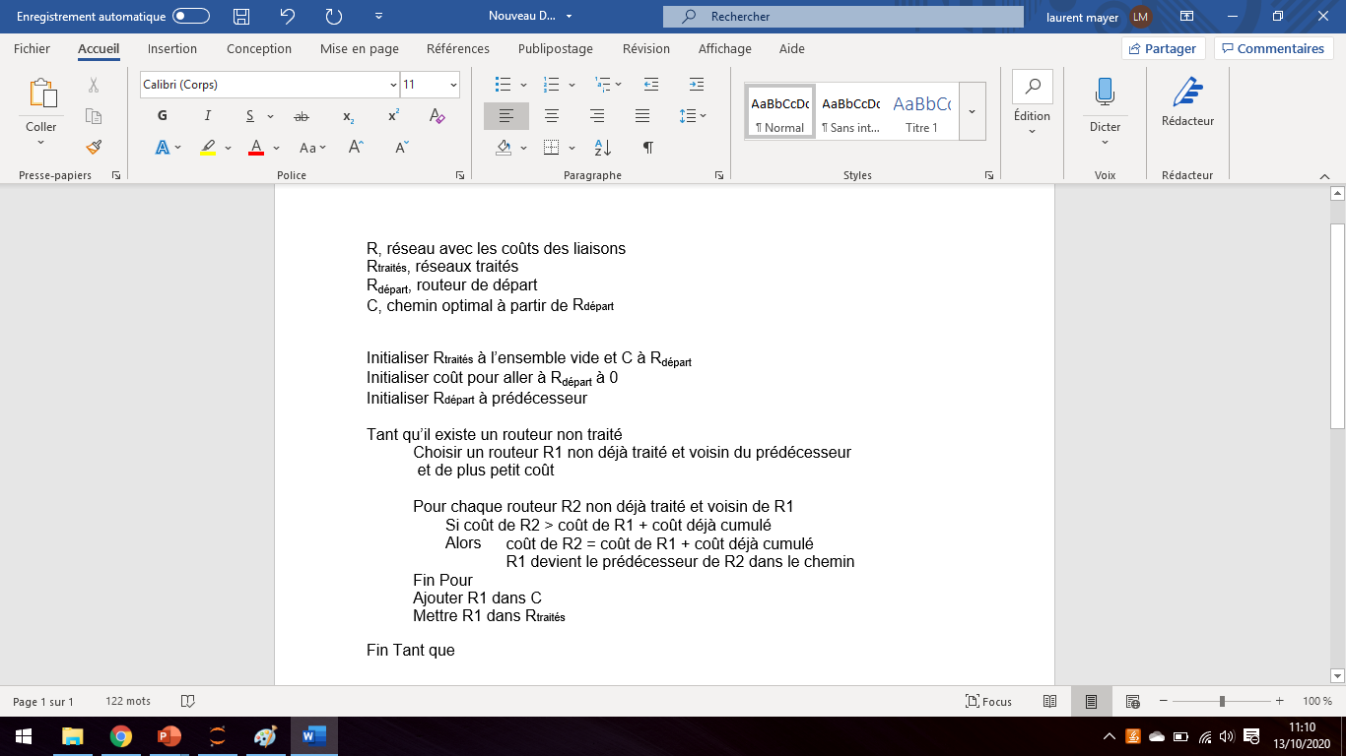
Protocole OSPF et algorithme de Dijkstra
Implémentation du protocole OSPF
Algorithme de Dijkstra.
Algorithme glouton.

Slide 10
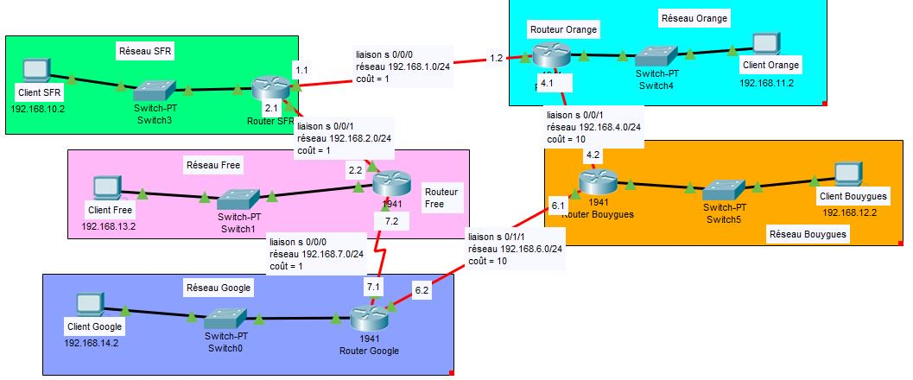
Exemple d’application
Objectif : Trouver le chemin le plus court entre SFR et Bouygues

Slide 11
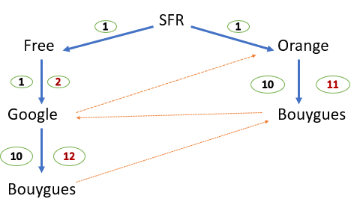
Protocole OSPF et algorithme de Dijkstra

Slide 12
Protocole OSPF et règles
Echanges de messages entre routeurs de la même zone (multicast) toutes les 10 secondes.
Routeur considéré en panne si aucune réponse au bout de 4 sollicitations.

Slide 13
Protocole OSPF et avantages
Garantie d’absence de bouclage infini par la structure même de l’algorithme.
Une meilleure efficacité en complexité (au pire en N²).

